Slide 1


GUIDA PRATICA ALL'USO

Slide 3
LA RICERCA DEL VOCABOLO
1. PROCEDERE SECONDO L'ORDINE ALFABETICO
Come sappiamo, le lettere dell'alfabeto italiano sono 21: 5 vocali e 16 consonanti.
A queste se ne aggiungono altre 5 provenienti da alfabeti stranieri: j, k, w, x, y :
j e k vengono, in ordine, dopo la “i”;
w dopo la “v”;
_ x e y dopo la “w”.

Slide 4
Ricordiamo:
Quando due o più parole iniziano con la stessa lettera, per mettere in ordine alfabetico devi guardare la seconda lettera; se anche questa è uguale devi guardare la terza, e così via…

Slide 6
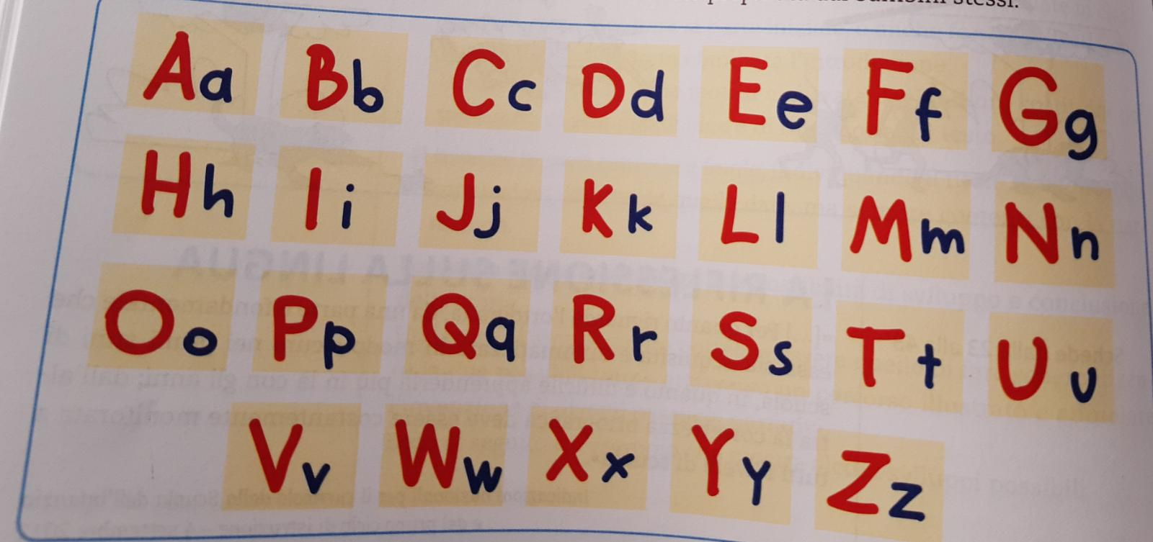
L’ORDINE ALFABETICO

Slide 7
ATTIVITA'
Scrivi sul quaderno l'alfabeto distinguendo in blu le consonanti, in rosso le vocali e in verde le lettere straniere.
…...............................................................................................................
…...............................................................................................................
Riscrivi sul quaderno in ordine alfabetico le seguenti serie di lettere.
  q – e – s – m – n – o – l – i – p – t – u – s – b – r
  g – l – h – p – s – w – e – o – z – x – j – n - m – u - q – c
  b – u – i – o – k – g – d – a – r – t – f – l – p – e – j
  c – d – a – s – p – b – n – u – r – m

Slide 8
ATTIVITA’
1)Metti in ordine alfabetico le parole all'interno di ciascun gruppo.
sedia , poltrona, cipolla, cedro, cardo
armadio, libreria, carota, citronella ,consolare
divano, scrivania, cavolo, crescione ,consorzio
tavolo , comò, ciliegia ,inverno ,lesto , mela ,aratro
casetta, tuono, grandinata, motorino, renna, costa
Riscrivi sul quaderno le seguenti parole in ordine alfabetico
Pane, xilofono, hotel, stella, bandiera, ruota, libellula, albero, zaino, onda, vino, edera, gelato, yogurt, corda, mamma, farfalla, dado, kiwi, judo, imbuto, notte, uno, quattro, tetto, wurstel.

